Slide 1

خـداونـدا توئی پـروردگارم
همه از توست یـا ربّ هرچه دارم

Slide 2
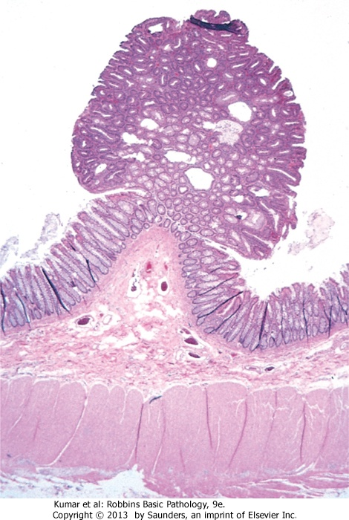
نام عارضه چیست؟

Slide 3
Colonic adenomatous polyp
Tubular adenoma

Slide 4
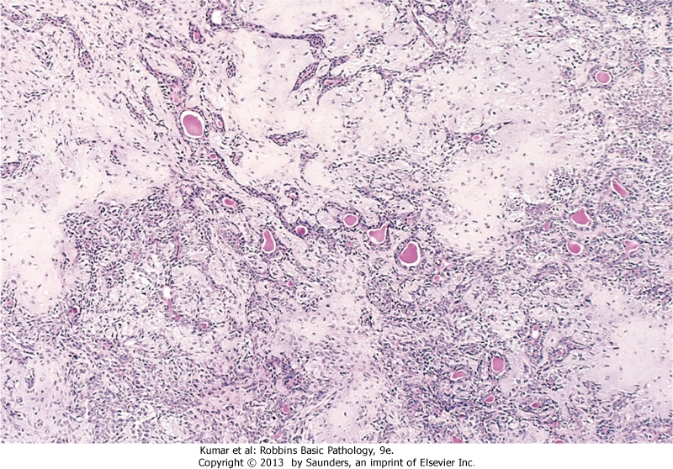
نام عارضه غده بزاقی پاروتید چیست؟

Slide 5
Mixed tumor of salivary gland
Pleomorphic adenoma

Slide 6
فلش ها چه یافته ای نشان می دهند؟

Slide 7
مجاری myxoid stroma that resembles cartilage

Slide 8
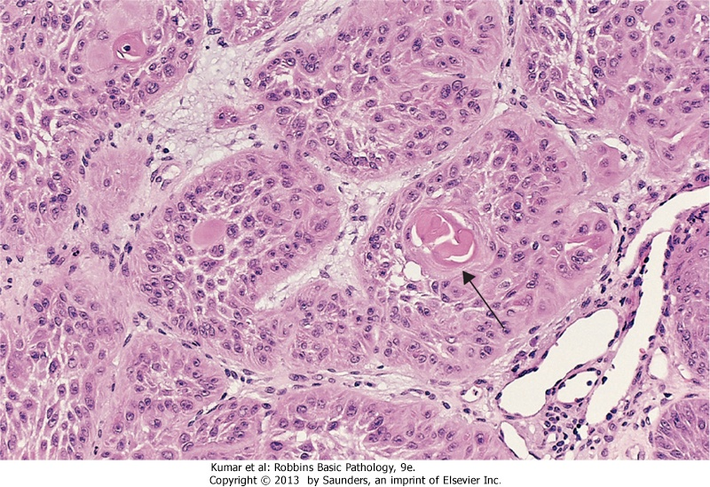
عارضه پوستی چیست؟

Slide 9
Well-differentiated SCC of skin
nests of keratin

Slide 10
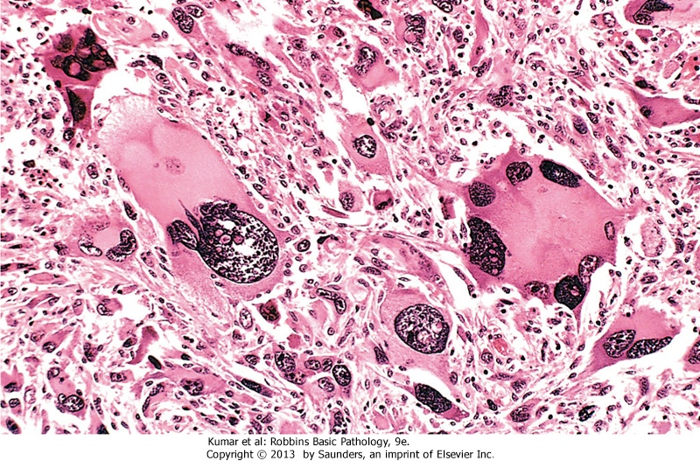
نام مناسب این دو سلول چیست؟

Slide 11
tumor giant cells

Slide 12
تشخیص عارضه چیست؟

Slide 13
Anaplastic rhabdomyosarcoma

Slide 14
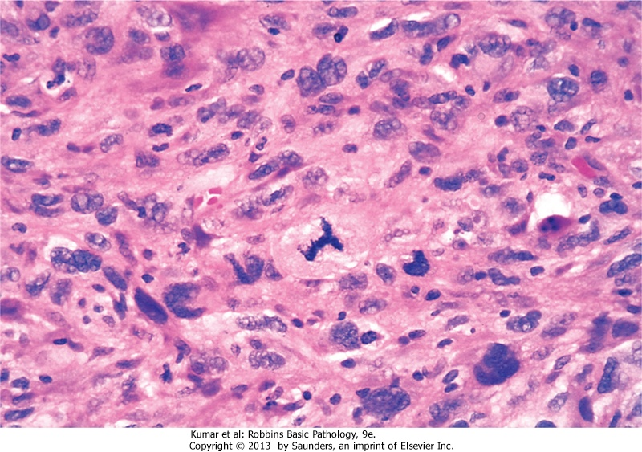
فلشها چه یافته ای نشان می دهد؟

Slide 15
فلشها چه یافته ای نشان می دهد؟

Slide 16
cellular and nuclear variation in size and shape
anaplastic tumor cells

Slide 17
فلش چه یافته ای نشان می دهد؟

Slide 18
abnormal tripolar spindle

Slide 19
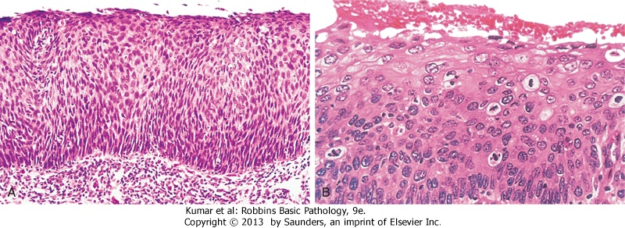
نام عارضه سرویکس رحمی چیست؟

Slide 20
نام عارضه سرویکس رحمی چیست؟

Slide 21
Carcinoma in situ

Slide 22
فلش ها چه یافته ای نشان می دهند؟

Slide 23
intact basement membrane

Slide 24
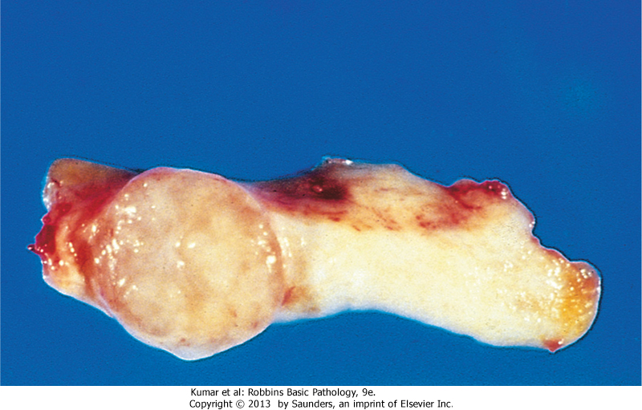
ضایعه پستان چیست؟

Slide 25
ضایعه پستان چیست؟

Slide 26
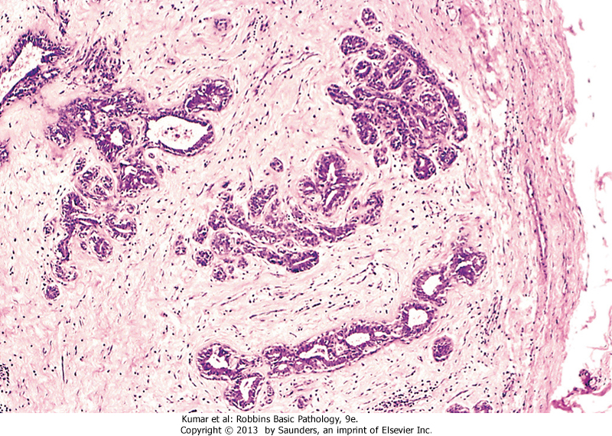
ضایعه پستان چیست؟

Slide 27
fibroadenoma

Slide 28
فلش ها چه یافته ای نشان می دهند؟

Slide 29
فلش ها چه یافته ای نشان می دهند؟

Slide 30
فلش ها چه یافته ای نشان می دهند؟

Slide 31
فلش ها چه یافته ای نشان می دهند؟

Slide 32
The fibrous capsule

Slide 33
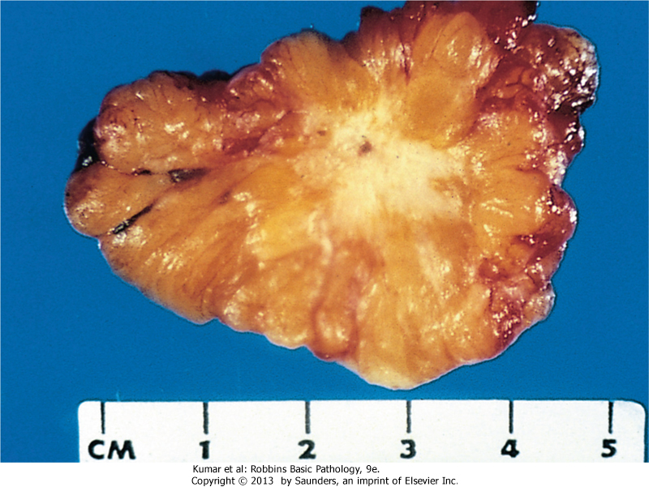
ضایعه پستان چیست؟

Slide 34
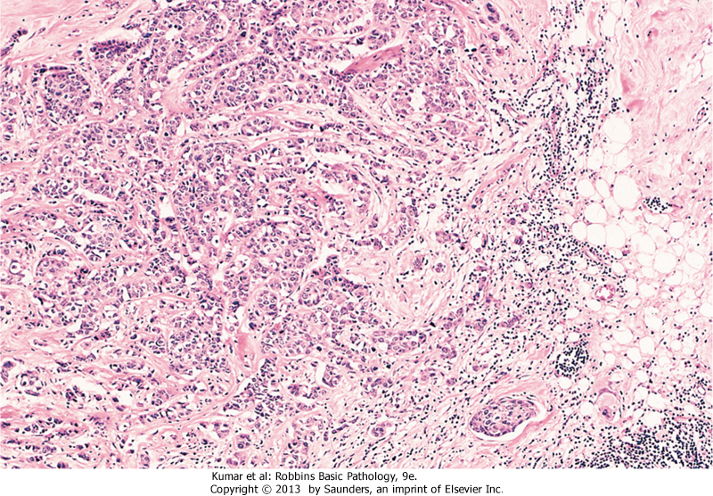
ضایعه پستان چیست؟

Slide 35
breast carcinoma

Slide 36
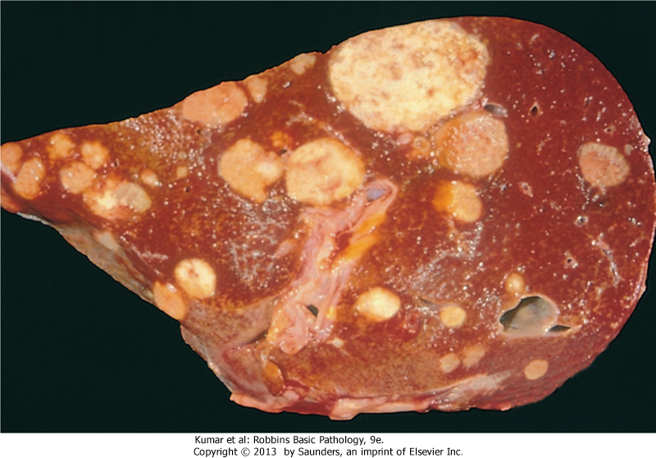
ضایعه کبدی چیست؟

Slide 37
liver studded with metastatic cancer

Slide 38
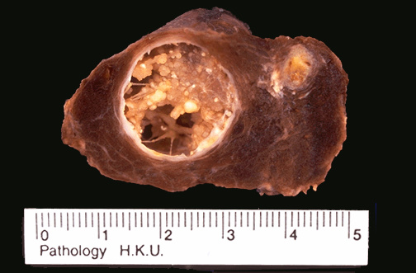
ضایعه تیروئید چیست؟

Slide 39
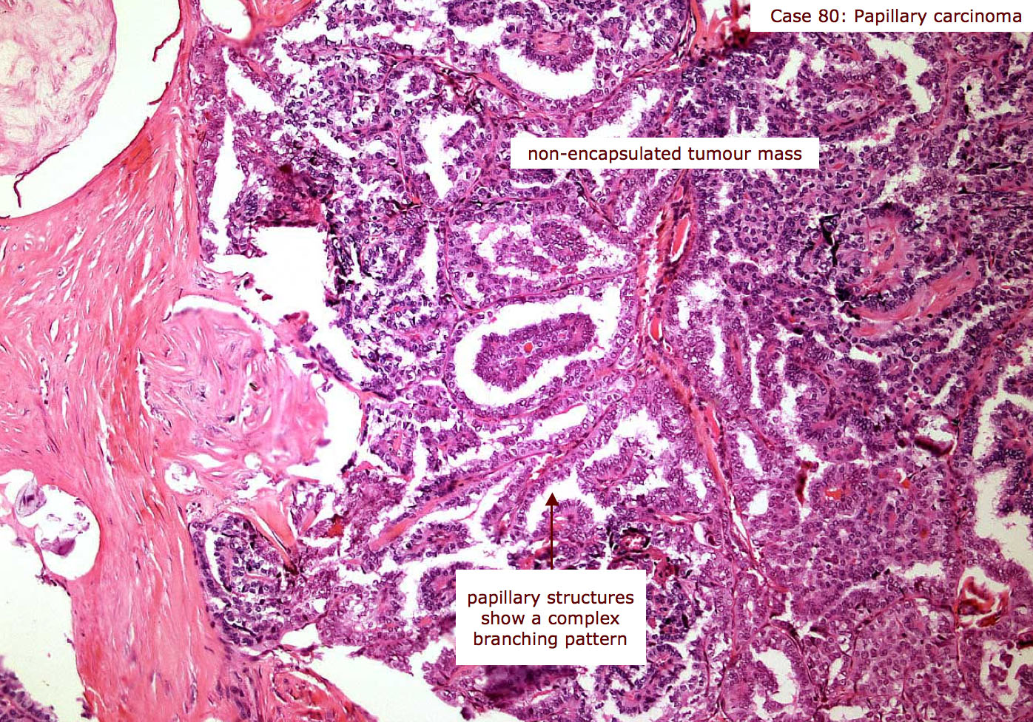
ضایعه تیروئید چیست؟

Slide 40
ضایعه تیروئید چیست؟

Slide 41
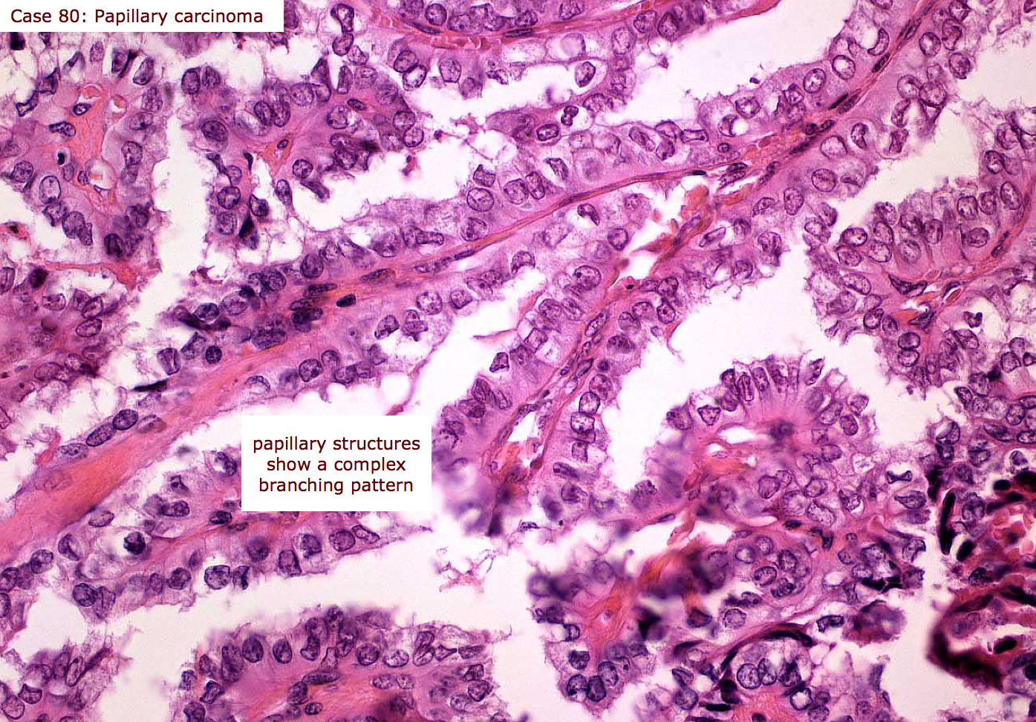
ضایعه تیروئید چیست؟

Slide 42
ضایعه تیروئید چیست؟

Slide 43
Papillary carcinoma of thyroid

Slide 44
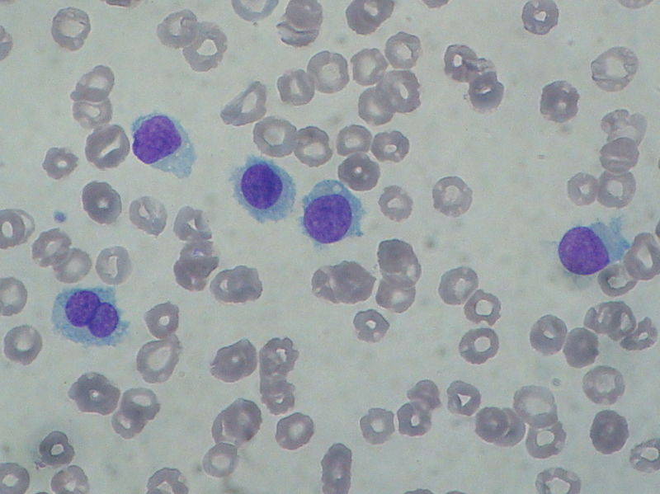
بیماری خونی چیست؟

Slide 45
Hairy cell leukemia

Slide 46
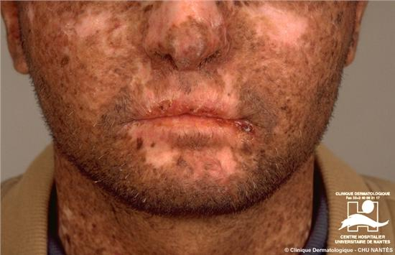
نام بیماری پوستی چیست؟

Slide 47
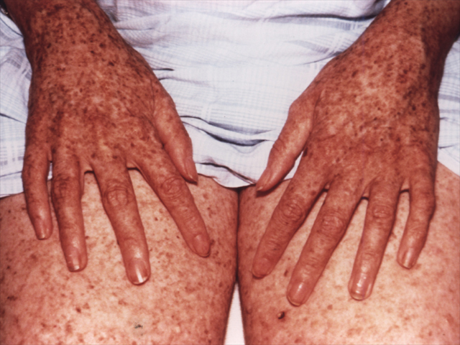
نام بیماری پوستی چیست؟

Slide 48
xeroderma pigmentosum

Slide 49
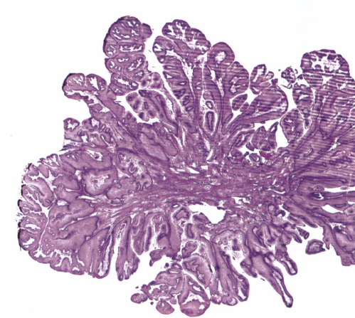
ضایعه حنجره چیست؟

Slide 50
Squamous papilloma

Slide 51
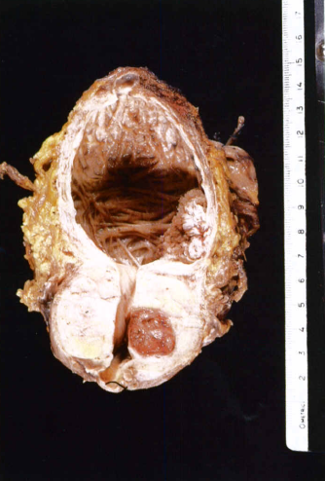
ضایعه مثانه چیست؟

Slide 52
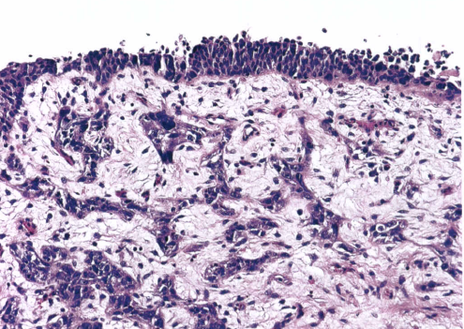
ضایعه مثانه چیست؟

Slide 53
کارسینوم پاپیلری اوروتلیال

Slide 54
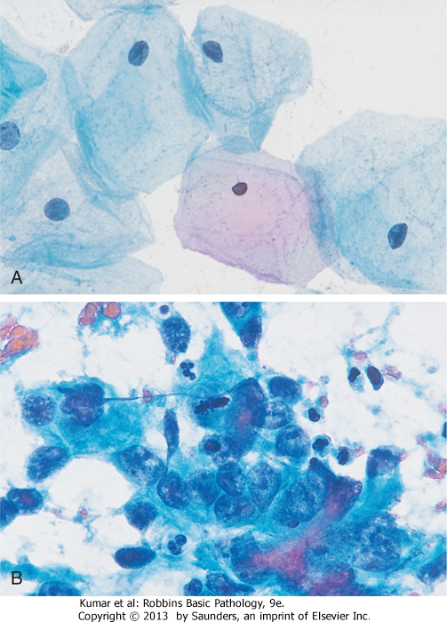

Slide 55
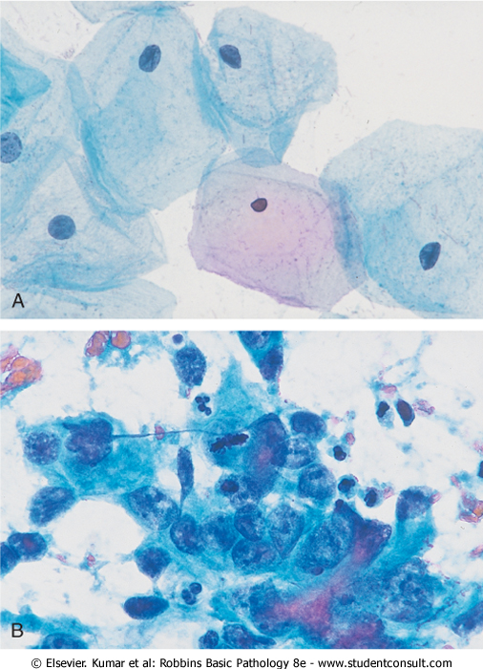
یافته پاپ اسمیر چیست؟

Slide 56
پاپ اسمیر طبیعی

Slide 57
یافته پاپ اسمیر چیست؟

Slide 58
سلول های سرطانی در پاپ اسمیر

